Slide 1
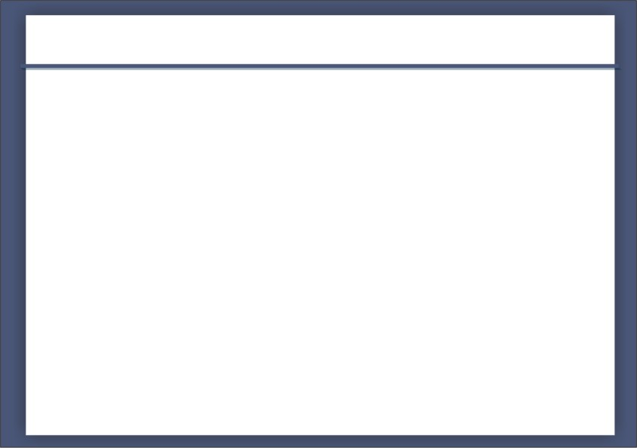


¿Qué es PHP?
PHP-Hypertext Processor (Procesador de Hipertexto)
Es un lenguaje de programación que sirve para hacer páginas de Internet dinámicas, con la posibilidad de combinarlo con bases de datos.
Los script de PHP se intercalan en el código HTML,
  el encargado de procesar esos scripts es el intérprete del servidor web.

Slide 2
Funcionamiento
PHP es un lenguaje de servidor
  lo que el programador codifique en PHP, no va a ser interpretado por el navegador, sino por un servidor que procese el código y devuelva al cliente el código HTML resultante.

Slide 3
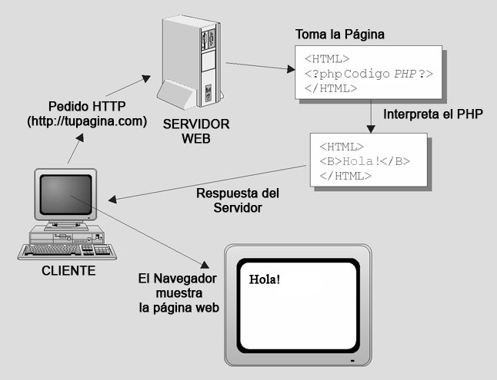
Funcionamiento

Slide 4
Alcances
Logra un mayor dinamismo del contenido
Combinándolo con la gestión de bases de datos, lograr hacer funcionar algunos de los siguientes ejemplos:
  Foros
  Guestbooks
  Blogs
  Calendarios
  Sistemas de Carrito de Compras
  Restricción de acceso a sitios web mediante user/password
  Registro de estadísticas
  Proceso de Formularios de Email

Slide 5
Condiciones
Nuestros archivos deben llevar la extensión.php para que el intérprete los procese
Debemos acceder a estos archivos PHP a través de un servidor web
Se pueden intercalar órdenes en lenguaje PHP alternándolas dentro de una página escrita en lenguaje HTML, tantas veces como sea necesario

Slide 6
Etiquetas de apertura y cierre
<? ?> Muy usado, pero no es estándar. No todas las configuraciones del intérprete de php habilitan su uso.
<?php ?> El más universal: funciona siempre.
<script language="php"> </script> Se utiliza para versiones antiguas de FrontPage.
<% %> Estilo ASP, no es estándar, depende de la configuración del intérprete.

Slide 7
Sintaxis PHP
Las sentencias siempre finalizan con un punto y coma;
ej: $variable=nombre;
El código PHP siempre debe estar encerrado por sus delimitadores ( <?php y ?> )
Los comentarios de una sola línea en PHP pueden hacerse empezando la línea con // o con #
Los comentarios de múltiples líneas están encerrados entre /* y */

Slide 8
Variables
Una variable en PHP es un espacio de memoria que guarda un valor, y tiene un identificador (nombre de la variable) y un tipo de dato.
No es necesario indicar de qué tipo de dato es una variable, el intérprete de PHP se dara cuenta según su contenido.
Se utiliza para guardar información en ellas que luego usaremos varias veces a lo largo del código de la página.

Slide 9
Operando con Variables
Operadores aritméticos
$a + $b //Suma
$a - $b //Resta
$a * $b //Multiplicación
$a / $b //División
$a % $b //Resto de la división de $a entre $b
$a++ //Incrementa $a en 1
$a-- //Resta 1 a $a

Slide 10
Operando con Variables
Operadores de comparación
$a < $b //$a menor que $b
$a > $b //$a mayor que $b
$a <= $b //$a menor o igual que $b
$a >= $b //$a mayor o igual que $b
$a <> $b //$a es diferente de $b
$a = = $b //$a igual a $b
$a = = = $b //$a es igual a $b, en tipo y valor.
$a !== $b //$a es diferente a $b, en tipo y valor.
$a != $b //$a distinto a $b

Slide 11
Operando con Variables
Operadores lógicos
$a and $b Y: Cierto si tanto $a como $b son ciertos.
$a or $b O: Cierto si $a o $b son ciertos.
$a xor $b O exclusiva: Cierto si $a es cierto o $b es cierto, pero no ambos a la vez.
! $a Negación: Cierto si $a no es cierto.
$a && $b Y: Cierto si tanto $a como $b son ciertos.
$a || $b O: Cierto si $a o $b son ciertos.

Slide 12
Operando con Variables
Operadores asignación
$a = $b //Asigna a $a el contenido de $b
$a += $b //Asigna a $a la suma de $b + $a
$a -= $b //Asigna a $a la resta de $a - $b
$a *= $b //Asigna a $a la multiplicación de $a por $b
$a /= $b //Asigna a $a la división de $a entre $b
$a .= $b //Asigna a $a la concatenación de $a seguida por $b

Slide 13
Sintaxis de las variables
Las variables SIEMPRE llevan el signo $ (pesos) adelante.
Los únicos caracteres que aceptan los nombres de las variables son letras, números y el guión bajo
Los nombres de las variables NUNCA pueden llevar espacios ni empezar con un número
Los nombres de las variables pueden empezar con letras o con un guión bajo
Los nombres de las variables son sensibles a mayúsculas y minúsculas

Slide 14
Ejemplos:
Variables numéricas Almacenan cifras
Enteros => | $entero=2002; => | Numeros sin decimales
Real => | $real=3.14159; => | Numeros con o sin decimal

Slide 15
Variables del Tipo Array
Array indexado
Las variables de tipo Array son como variables con muchos “compartimientos” que pueden almacenar varios valores, a los que se puede acceder mediante un índice.
En la sintaxis de Arrays en PHP, el índice (o clave) se indica entre corchetes.
Los índices de los array siempre empiezan desde 0, así que hay que tener en cuenta que si se quiere acceder al segundo elemento contenido en un array, habrá que acceder a él mediante el índice 1.

Slide 16
Variables del Tipo Array
Array asociativo
La diferencia de los Arrays asociativos con los indexados, es que en vez de acceder al contenido de un “compartimiento“ del array por el índice de su posición, podemos definir las CLAVES con cadenas (texto) que identifiquen mejor el contenido de cada uno de esos compartimientos.
Al tener cadenas en vez de un número como clave, es mucho más fácil identificar el valor de cada elemento del array.
Una función muy práctica para usar con arrays es count, que devuelve la cantidad de elementos de un array.

Slide 17
Estructuras de control
El condicional if
Sintaxis:
if (condición) {
//Código a ejecutar si la condición es verdadera
}
else {
//Otro código a ejecutar en caso contrario
}

Slide 18
Estructuras de control
El condicional switch
Sintaxis:
switch(expresión) {
case "a": //Código a ejecutar;
break;
case "b": //Código a ejecutar;
break;
case "c": //Código a ejecutar;
break;
default: //Código a ejecutar por default.
}

Slide 19
Estructuras de control
Un switch busca dentro de los “case” el valor de la variable o expresión evaluada (generalmente se evalúan variables).
Si lo encuentra, ejecuta el código correspondiente.
Si no lo encuentra, ejecuta el código por default.
Observaciones: El case por default es opcional.
Es importante poner “break;” al final de cada bloque de código dentro de cada case para que el switch no siga comparando al valor de la variable con los case que le siguen al correcto.

